Slide 1
بنام خدا

Slide 2
دیابت
دو نوع دیابت داریم: 1- دیابت شیرین 2- دیابت بی مزه
دیابت شیرین یک اختلال متابولیکی است که با عدم تحمل بدن نسبت به گلوکز مشخص میشود. بیماری است که با نبودن تعادل بین عرضه و تقاضای انسولین ایجاد میشود. انسولین توسط پانکراس ساخته میشود و گلوکز خون را در حد طبیعی حفظ میکند. در دیابت شیرین بدلیل تولید ناکافی انسولین یا تولید انسولین غیرموثر، گلوکز خون افزایش مییابد. دیابت شیرین نیز سبب اختلال سوخت و ساز پروتئین و چربی میشود. دو نوع دیابت شیرین داریم:
1- دیابت شیرین وابسته به انسولین
2- دیابت شیرین غیر وابسته به انسولین

Slide 3
دیابت شیرین وابسته به انسولین
دیابت شیرین وابسته به انسولین: دیابت جوانی، بی ثبات، حساس و شکننده نامیده میشود. معمولا قبل از سن 30 سالگی رخ میدهد، تولید داخلی انسولین یا کم است یا اصلا وجود ندارد بنابراین تزریق انسولین ضروری است ومستعد به DKA.
سبب شناسی دیابت نوع یک :
توارث
وجود برخی از ویروسها
برخی از پاسخ های خود ایمنی

Slide 4
دیابت شیرین غیر وابسته به انسولین
دیابت شیرین غیر وابسته به انسولین: این نوع دیابت، دیابت خفیف یا دیابت بزرگسالی تیپ 2 نیز نامیده میشود. معمولا بعد از 30 سالگی رخ میدهد.اغلب چاق هستند ودر شروع ممکن است به انسولین نیاز نباشد.همراه با مقاومت به انسولین وچربی خون وفشار خون ممکن است باشند.
هنگامی که لوزالمعده نمیتواند به اندازه کافی انسولین ترشح کند تا نیازهای بدن را برآورده سازد یا وقتی که تعداد نواحی گیرنده انسولین کاهش یابد یا تغییر کند (مانند چاقی) هیپرگلیسمی ایجاد میشود. از هر10 نفر مبتلا به دیابت 9نفر به دیابت نوع دوم مبتلا هستند. شیوع آن در زنان ومردان برابراست.
آسیب شناسی دیابت نوع دوم :
استعداد ژنتیکی
چاقی که افراد چاق برای متابولیزه کردن غذایی که میخورند به انسولین بیشترنیاز دارند، درنتیجه ناتوانی پانکراس در تولید انسولین اضافی، قند خون را بالا میبرد.
افزایش سن

Slide 9
غربالگری دیابت شیرین غیر وابسته به انسولین
برای غربالگری دیابت نوع دوم دو ساعت بعد از خوردن 75 گرم گلوکز مقدار قند خون را چک می کنند.
جمعیت هدف غربالگری:
اشخاص بالای 40 سال
افراد دارای سابقه خانوادگی مثبت
افراد چاق
خانم هایی که نوزادان بیشتر از 4کیلو بدنیا آورده­اند

Slide 10
شایعترین علائم دیابت شیرین
دفع ادرار به دفعات زیاد
تشنگی غیر معمول
گرسنگی خیلی زیاد
ازدست دادن وزن بدون علت مشخص
خستگی زیاد
اختلالات بینایی
تحریک پذیری
گزگزو مورمور شدن در دست ها و پاها
عفونت های مکرر در پوست ، لثه ها ، مثانه و مجرای تناسلی
خارش پوست
عدم تمایل زخم ها به بهبودی

Slide 11
مهمترین عوامل خطر ساز
پرخوری
عدم فعالیت بدنی
چاقی
استرس
حاملگی
استفاده از بعضی از داروها
وجود فرد دیابتیک در افراد درجه یک خانواده
فشار خون بالا

Slide 12
پیشگیری از دیابت نوع دو
قبل از بروز دیابت اختلال قند ناشتا یا اختلال تولرنس قند بوجود می آید که بابرخی اقدامات غیر دارویی ودارویی می توان از بروز دیابت جلوگیری کردمثل
کاهش وزن
افزایش فعالیت بدنی
گاها استفاده از دارودرصورتیکه شاخص وزنی بالاوزیر 60 سال باشد و
IFG
IGT

Slide 13
دیابت بارداری
در طی بارداری سطح گلوکز ناشتا کاهش مییابد اما قند خون بعد از غذا افزایش می یابد. که نوعی از دیابت نوع دوم است که به آن دیابت بارداری گفته می شود.
پزشکان معتقدند این دیابت زمانی ایجاد می شود که غدد لوزالمعده زن باردار نمی تواند انسولین کافی برای مقابله با هورمونهای حاملگی که منجر به مقاومت به انسولین می شوند تولید نماید، که تا زمان زایمان قند خون این زنان بالا است و بلافاصله بعد از زایمان به حالت طبیعی برمی گردد. اما در طولانی مدت تعداد قابل توجهی از این زنان به دیابت مبتلا می شوند هر چه شدت هیپرگلیسمی بارداری بیشتر باشد احتمال ابتلا به دیابت پس از 5 سال از زایمان بالاتر خواهد بود. زنانی که افراد درجه یک خانواده آنها به دیابت مبتلا هستند باید در اولین ویزیت تحت غربالگری قرار بگیرند. بطور کلی تمام زنان باردار در انتهای سه ماه دوم باید مورد ارزیابی قرار بگیرند .

Slide 14
دیابت بارداری
احتمال دیابت حاملگی در شرایط زیر بیشتر است :
سن مادر بالای 30 سال باشد.
چاقی بیش از حد مادر
سابقه تولد جنین مرده در حاملگی های قبلی
ابتلای به دیابت در افراد درجه یک خانواده
سابقه تولد نوزاد بالاتز از 4.5 کیلوگرم

Slide 15
اهداف درمانی دیابت
ازبین بردن نشانه های هیپرگلیسمی
کم کردن یا از بین بردن عوارض میکرو وماکروواسکولار
فراهم کردن زندگی طبیعی یا نزدیک به طبیعی برای بیمار
علایم هیپرگلیسمی معمولا با قند زیر 200 حاصل می شود.

Slide 16
درمان
رژیم غذایی مناسب وکاهش وزن
ورزش های منظم
استفاده از داروهای پایین آورنده قند خون

Slide 18
عوارض دیابت
1-عوارض حاد
DKA
HHS
2 – عوارض مزمن
میکرو واسکولار
ماکرو واسکولار

Slide 21
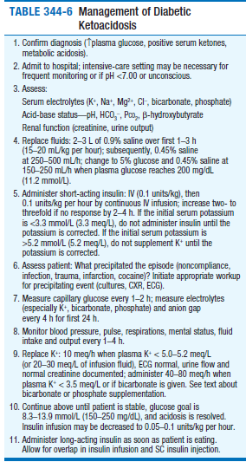

Slide 24
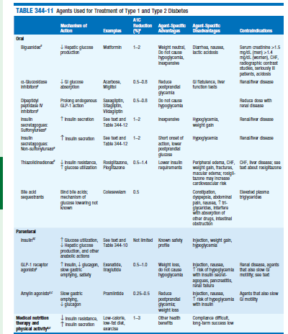

Slide 26
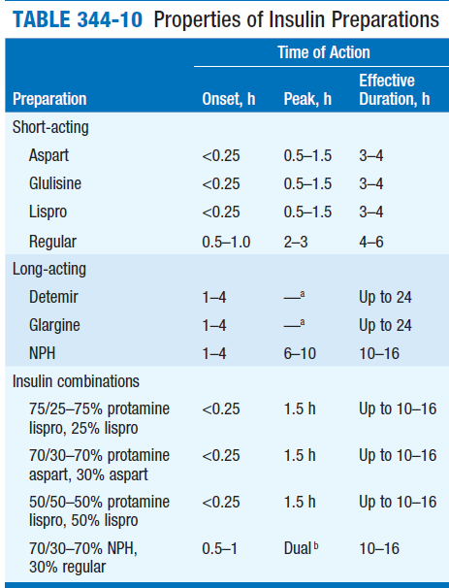

Slide 28
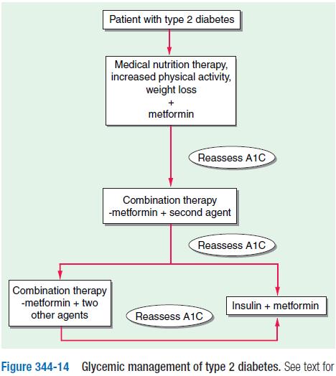

Slide 29
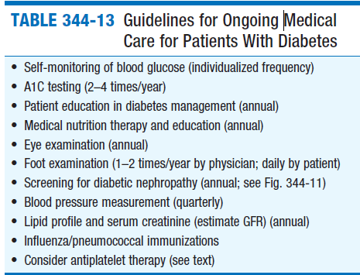

Slide 41
رتینو پاتی دیابتی
آسیب شبکیه چشم در اثر دیابت طول کشیده را رتینو پاتی دیابتی گویند.
آسیب شبکیه باعث کاهش بینایی و کوری می شود. هر چه طول بیماری دیابت بیشتر شود احتمال آسیب به شبکیه بیشتر و شدت آن زیادتر می شود . 100درصد بیماران دیابتی نوع یک و 75 درصد مبتلایان نوع دوم بعد از 20 سال از آغاز بیماری دیابت دچار آسیب شبکیه خواهند شد. کنترل قند خون اثر مهمی در به تعویق انداختن آسیب شبکیه دارد، درمراحل اولیه عروق خونی شبکیه ضخیم، تنگ و پیچ خورده می شوند. همچنین از آنها پلاسما نشت می کند که باعث تاری دید می شود. در مراحل پیشرفته تر در اثر برآورده نشدن نیازهای غذایی و اکسیژن سلول های بینایی در شبکیه رگسازی در شبکیه شروع می شود رگهای جدید بسیار شکننده بوده در درون چشم خونریزی می کنند باعث کندگی شبکیه می شود و در نهایت آسیب جدی به بینایی و کوری می شود.

Slide 42
رتینو پاتی دیابتی
علائم و نشانه ها :
کاهش بینایی و تاری دید
نقطه های شناور در میدان بینایی
درمان:
کنترل دیابت، فشار خون، کلسترول و عدم استعمال سیگار، کاهش وزن و بطور منظم ورزش کردن ، درمان با لیزر که عروق نشت کننده بسته و عروق شکننده از بین برده میشوند و در صورت خونریزی بدرون چشم (زجاجیه) کندگی شبکیه نیاز به عمل جراحی ویترکتومی خواهد بود.
عوارض چشمی بیماری دیابت:
تاری دید
گلوکوم
کندگی شبکیه
کوری

Slide 43
نفروپاتی دیابتی :
نفروپاتی دیابتی به بیماری کلیوی ثانوی دیابت گفته می شود. در اثر بیماری دیابت کلیه ها دچار اختلال در عملکرد شده و پروتئین دفع می کنند. همچنین کلیه ها دچار تغییرات ساختمانی و اختلال عملکرد می شوند.

Slide 44
نفروپاتی دیابتی :
دیابت کنترل نشده برای مدت طولانی باعث آسیب به بسیاری از بافت های بدن می­شود یکی از جاهایی که در اثر دیابت آسیب جدی می بیند کلیه است. کلیه ها از واحد هایی به نام نفرون درست شده اند. سر هر نفرون را گلومرول می گویند که حاوی عروق ریزکلیه است. در اثر دیابت جدار گلومرول ها ضخیم می شوند و آسیب می بیند گلومرول جایی است که خون فیلتر شده تا ادرار را تشکیل دهد. گلومرول مانند یک صافی عمل می کند و به همه مواد اجازه عبور از خون و ورود به نفرون را نمی دهد از جمله این مواد پروتئین است .

Slide 45
نفروپاتی دیابتی :
در اثر دیابت و آسیب به گلومرول ها هم سرعت تشکیل ادرار کاهش می یابد و هم پروتئین ها در ادرار دفع می شود.
دفع پروتئین در ادرار بیماران دیابتی معمولا 10-5 سال قبل از علائم کلیوی بیماری دیابت رخ می دهد.
نفروپاتی دیابتی معمولا همراه با پرفشاری خون است. همچنین نفروپاتی دیابتی به تدریج باعث ایجاد اختلالی به نام سندروم نفروتیک می شود. سندروم نفروتیک با دفع مقادیر زیاد پروتئین در ادرار و نیز نارسایی مزمن است کلیه مشخص می شود در نهایت نفروپاتی دیابتی باعث بیماری پیشرفته و غیرقابل برگشت کلیه می شود در حدود 30-20 درصد بیماران دیابتی نوع 1یا 2 در نهایت مبتلا به نفروپاتی دیابتی خواهند شد. مبتلایان به دیابت نوع 2 نسبت به نوع 1 کمتر به بیماری پیشرفته کلیوی مرحله آخر دچار می شوند. 20درصد مبتلایان به دیابت نوع 2 بعد از 20 سال دچار بیماری کلیوی مرحله آخر می شوند در حالیکه این مقدار در دیابت نوع 1، 75 درصد است.

Slide 46
نفروپاتی دیابتی :
در آغاز بیماری دیابت کلیه ها زیاد آب دفع می کنند و فرد دچار پرنوشی و ادرار زیاد می شود اما بعد از آنکه بیماری دیابت باعث آسیب کلیه ها شد میزان ادرار کم می شود و دفع پرئتئین در ادرار به تدریج زیاد می شود.
پیشگیری:
در مراحل اولیه گرفتاری کلیوی دربیماران دیابتی و زمانی که دفع پروتئین هنوز کم است کنترل دقیق قند خون و کنترل فشارخون می تواند از پیشرفت بیماری به سمت نارسایی کلیوی پیشرفته جلوگیری کند حتی سبب بهبود آن شود.
در مراحل پیشرفته تر که دفع پروتئین زیاد شد معمولا کنترل دقیق خون محدودیت مصرف پروتئین کنترل فشار در کند شدن روند بیماری موثر است اما روند بیماری را متوقف نخواهد کرد.

Slide 47
نفروپاتی دیابتی
علائم ونشانه ها:
ورم کردن صورت، اندام ها( پا)
اضافه وزن غیر ارادی
کاهش اشتها (بخاطر از دست دادن پروتئین و مصرف پروتئین عضلات )
تهوع و استفراغ
خستگی حال عمومی بد، سردرد، سکسکه­های مکرر و خارش بدن
فشار خون بالا
تشنگی، پر نوشی، زیاد ادرار کردن در مراحل ابتدایی بیماری

Slide 48
نفروپاتی دیابتی
فشار خون (بالاتر از 140میلی متر جیوه ) بالا عامل اصلی پیدایش بیماری های کلیوی در مبتلایان به دیابت است
رعایت یک رژیم غذایی با پروتئین کم در دیابتی های مبتلا به مشکلات کلیوی مفید است.
اندازه گیری مقدار کراتینین سرم و نیتروژن اوره خون برای فهمیدن میزان آسیب کلیوی و نارسایی کلیوی صورت می گیرد با پیشرفت نارسایی کلیوی مقدار کراتینین سرم و نیتروژن اوره خون بالا می رود
تشخیص :آزمایش نمونه ادرار و بررسی پروتئین در ادرار صورت می گیرد.

Slide 49
نوروپاتی
50% بیماران دیابتیک دچار نوروپاتی میشوند.
فاکتورهای خطر :طول مدت ،عدم کنترل قند؛فشار خون بالا،سیگار، بالا بودنTG و وزن بالای بیمار
شایعترین شکل درگیری پلی نوروپاتی قرینه اندام ها می باشد.ولی درگیری اتونوم ورادیکولوپاتی وپلی رادیکولوپاتی ومنو رادیکولوپاتی هم دیده میشود.
جهت درمان عوامل خطر ساز کنترل شوند.
دولوکسیتین وپره گابالین مورد تایید ADA هست.

Slide 52
`

